Slide 1





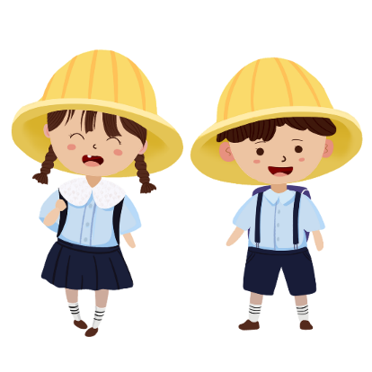
Nhiệt liệt chào mừng thầy, cô
về dự tiết học hôm nay!
Lớp: 1A6
Giáo viên: Lê Thị Trang

Slide 2

Bài 30:
PHÉP CỘNG SỐ CÓ HAI CHỮ SỐ VỚI SỐ CÓ HAI CHỮ SỐ.

Slide 3
Tiết 1:

Slide 4

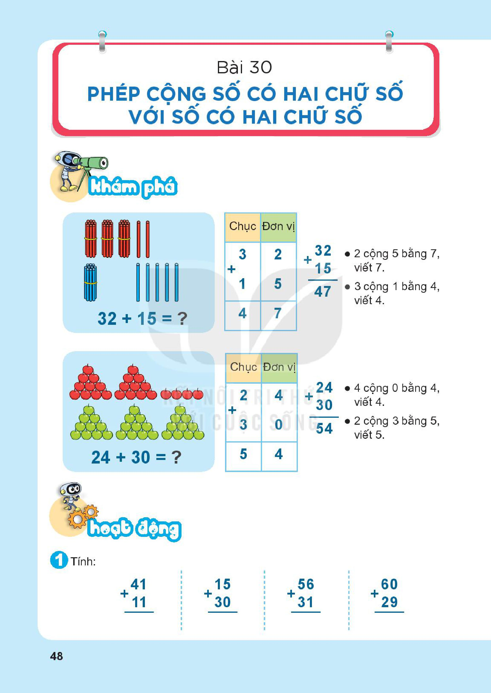
3
2
32
+
+
- 2 cộng 5 bằng 7, viết 7.
1
5
15
- 3 cộng 1 bằng 4, viết 4.
4
7
4
7

Slide 5
2
4
24
+
+
- 4 cộng 0 bằng 4, viết 4.
3
0
30
- 2 cộng 3 bằng 5, viết 5.
5
4
5
4

Slide 6
8
7
8
5
2
5
9
4

Slide 7
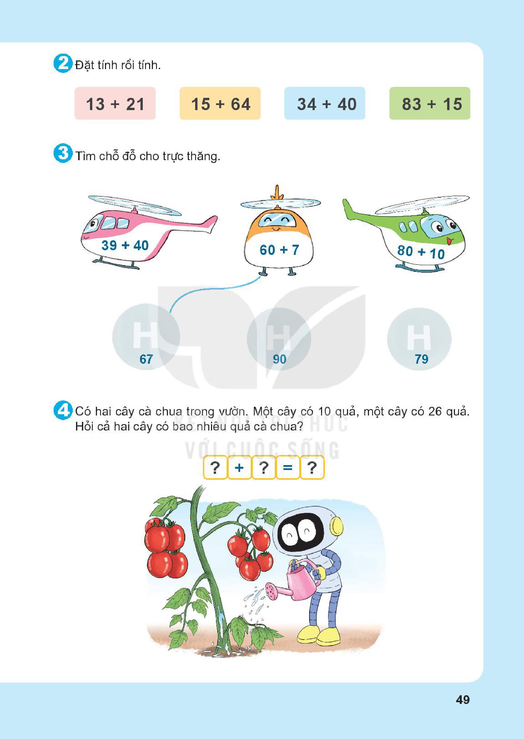
21
64
40
15
13
15
34
83
+
+
+
+
7
7
4
9
9
4
8
3

Slide 8
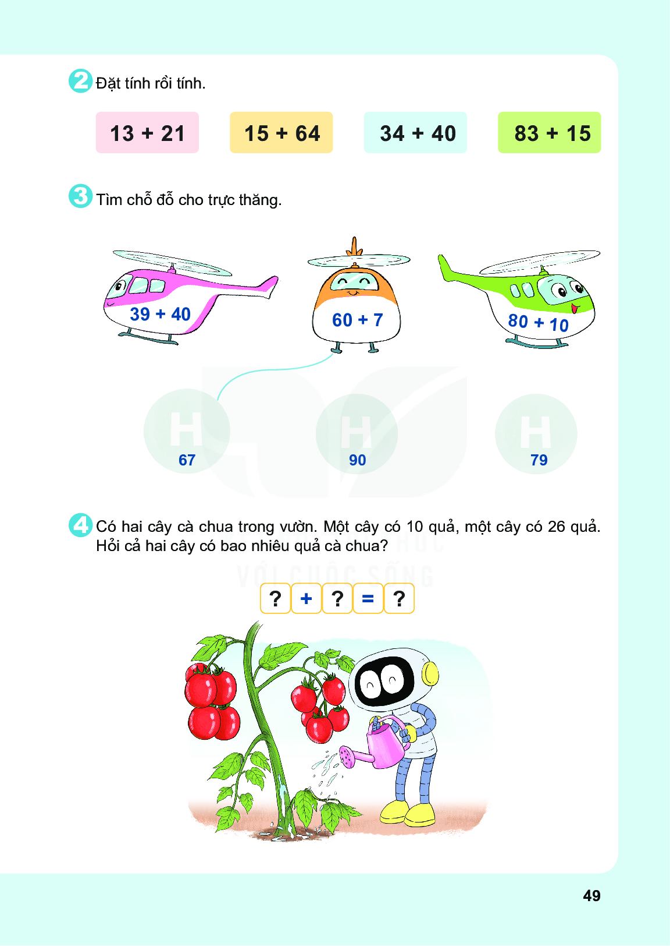

Slide 9
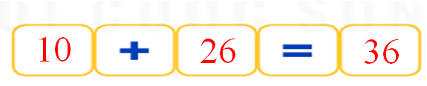

Slide 10
Tiết 2:

Slide 11
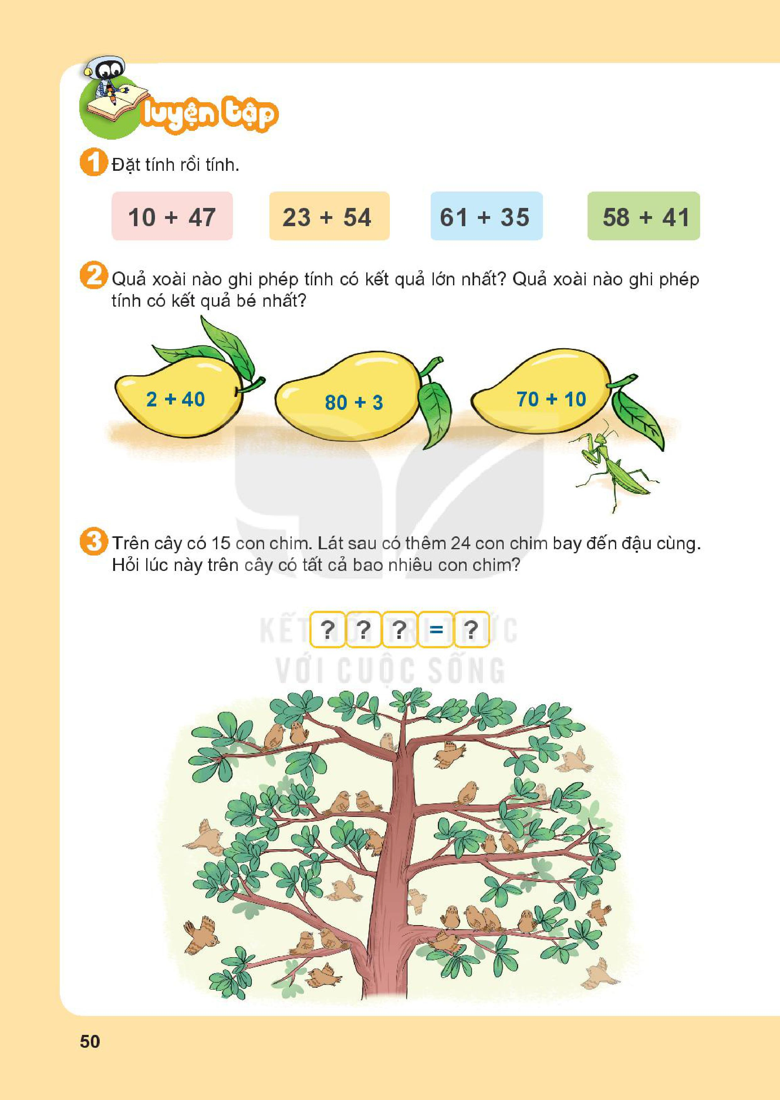
47
35
41
10
54
61
58
23
+
+
+
+
57
77
96
99

Slide 12

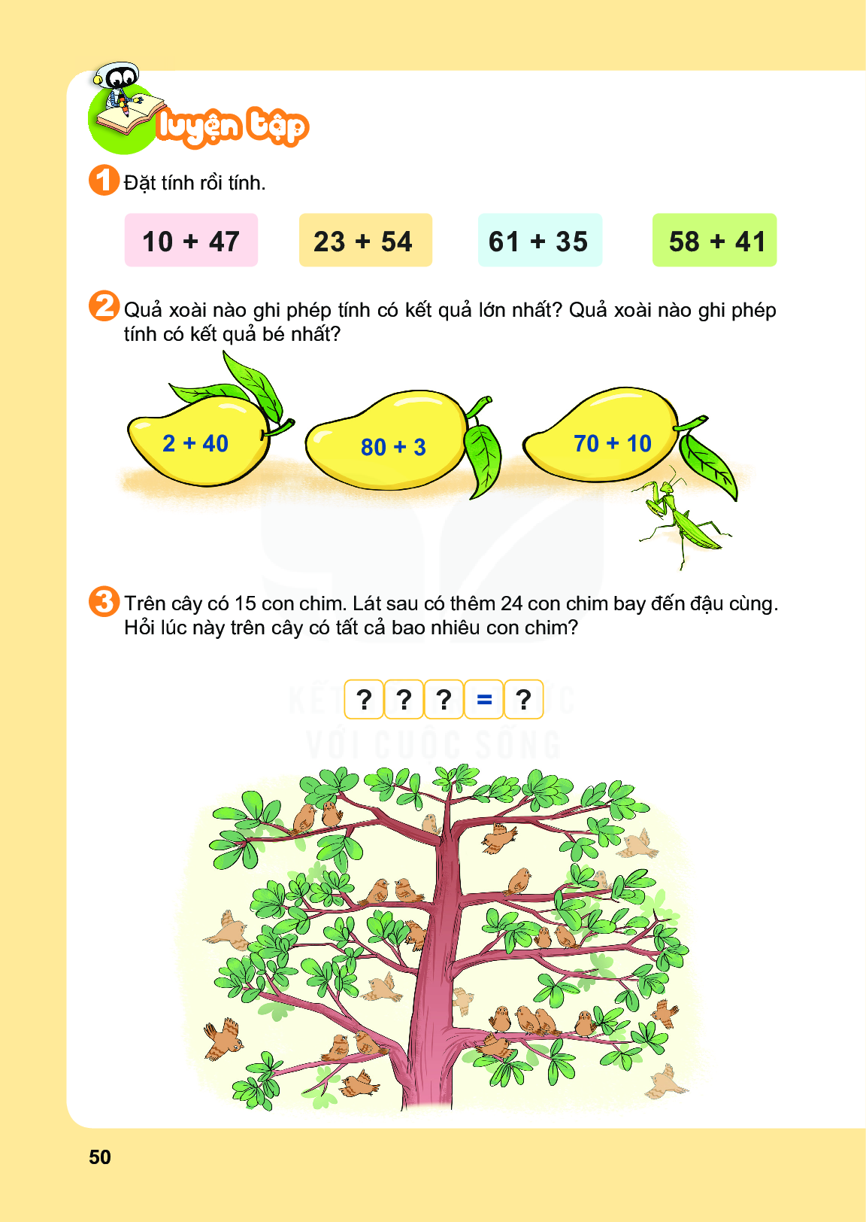
- Quả xoài nào ghi phép tính có kết quả lớn nhất?
80 + 3
- Quả xoài nào ghi phép tính có kết quả bé nhất?
2 + 40
42
83
80
Q123

Slide 13
15
+
24
39

Slide 14
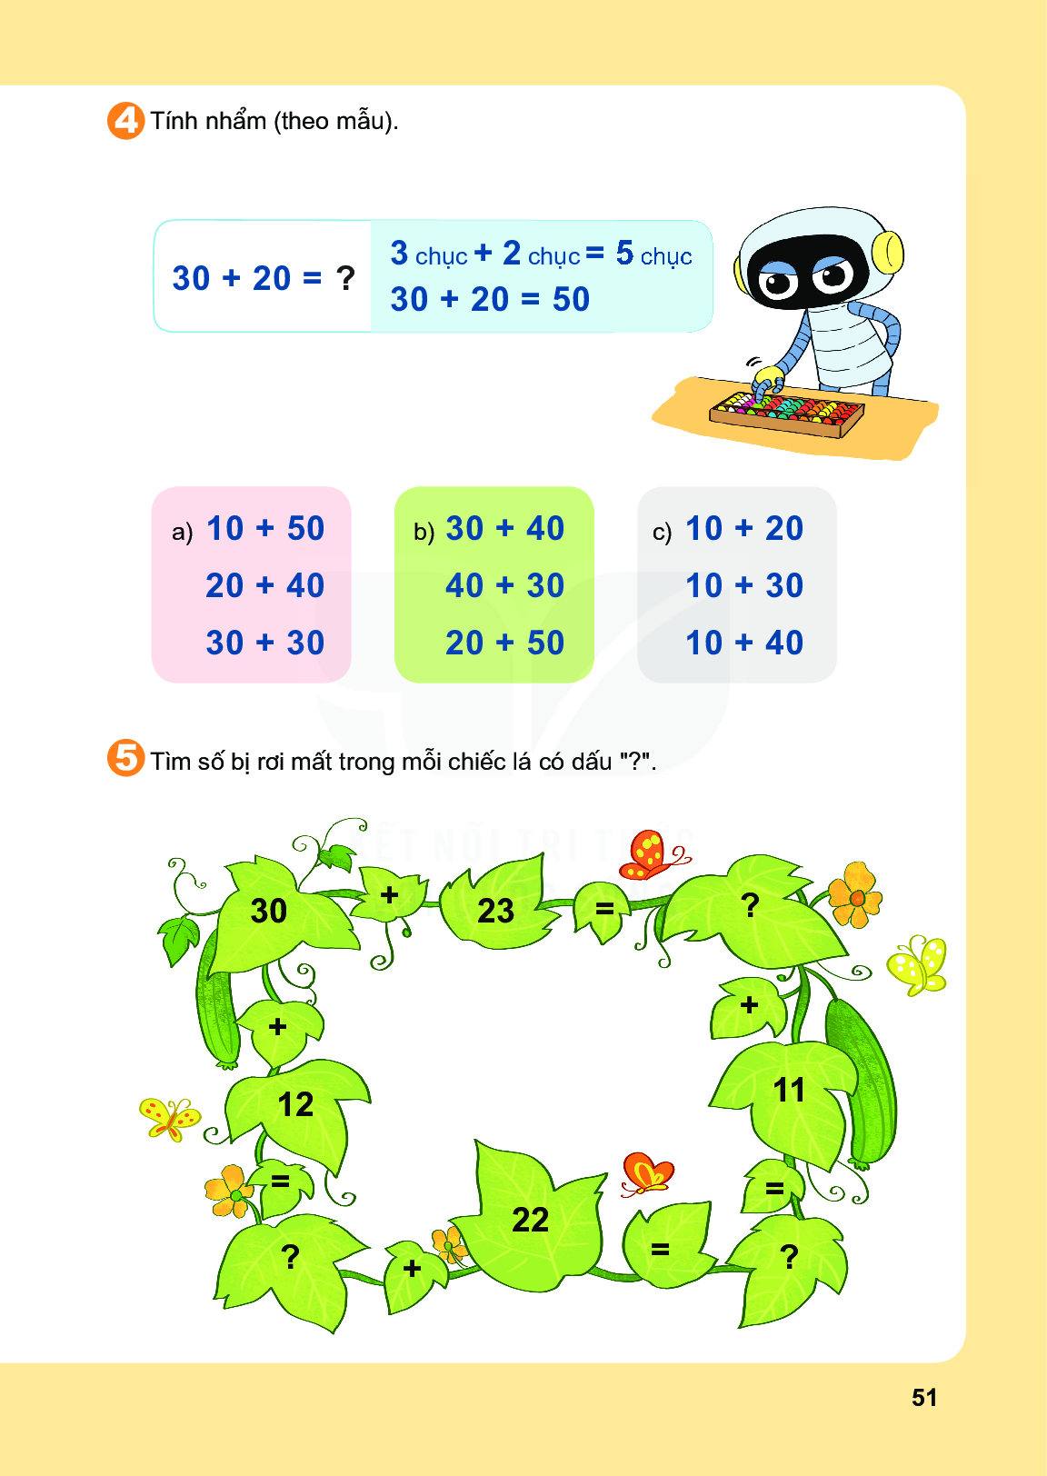
= 60
= 60
= 60
= 70
= 70
= 70
= 30
= 40
= 50

Slide 15
53
42
64

